Slide 1

第01章 pygame程序框架
Python编程课

Slide 2
Pygame介绍
Pygame是python的一个模块，专门用来做游戏设计的。
那么它有那些功能呢？
它可以显示文字，绘制图形（比如圆形、三角形等），显示图片，实现动画效果，能够与键盘、鼠标、游戏手柄等外设交互，播放声音，支持碰撞检测。
同样，pygame模块中有很多子模块，比如：
pygame.cursors，用来加载光标的模块；
pygame.display，用来控制显示的窗口；
pygame.draw，用来绘制形状、线、点等；
pygame.event，用来管理事件（比如鼠标左键点击的事件）以及事件队列；
pygame.image，用来加载图片；
等等……

Slide 3
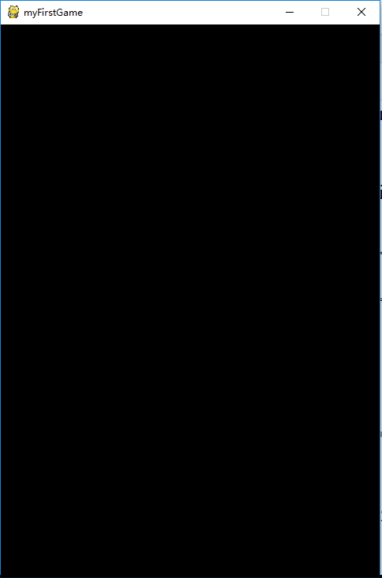
第一个Pygame程序
编写第一个pygame程序，了解pygame的程序框架。在这个程序中，我们要设定并绘制游戏的窗口，为游戏定义一个名字，先不添加游戏的内容。最后实现退出游戏的机制。
游戏窗口大小为480像素*700
游戏名字为myFirstGame
当点击右上角的“x”时，关闭游戏

Slide 4
首先导入我们需要的模块，以便于我们的程序使用这些模块中的一些方法（函数），实现游戏设计。
import sys
import pygame
from pygame.locals import *
sys模块提供了一系列python程序运行环境的变量和函数（方法），比如退出程序的函数：sys.exit()；
pygame模块提供了游戏设计中用到的加载图片、声音等函数（方法） ；
pygame.locals模块包含了一些程序常用的常量，比如QUIT常量。
使用from modulename import *的方式导入模块，使得后期使用模块中的函数或变量时更加方便，直接使用变量的名字就可以，不用modulename.variable这样复杂的格式。比如QUIT常量直接使用，而不是pygame.locals.QUIT。

Slide 5
初始化pygame
在导入模块之后，需要做的一件非常重要的事情，就是初始化pygame，以保证后面pygame的函数能够正常工作。
初始化pygame只需要一行代码：
pygame.init()

Slide 6
定义游戏窗口
初始化完成以后，我们就可以大胆的开始游戏设计了。首先，我们要做的是，定义游戏的窗口大小。
利用元组的数据格式定义表示窗口大小的变量screen_size
screen_size = width, height = 480, 700
将元组变量screen_size传给set_mode()函数，来设定窗口的宽和高。调用该函数将返回一个pygame.surface对象，并起名字为screen。（pygame.surface将在后面的课程中讲到。）
screen = pygame.display.set_mode(screen_size)

Slide 7
定义标题
定义一个标题名字，括号内为标题的名字，将显示在游戏窗口的左上角。
pygame.display.set_caption("myFirstGame")

Slide 8
游戏主循环
接下来，进入游戏主循环，我们利用无限循环实现，除非玩家把窗口关闭，中断游戏，方可退出。
while True:
#通过for循环遍历获取到的游戏事件。 for event in pygame.event.get():
#如果获取到的游戏事件是退出，则将pygame退出，将python程序环境退出，关闭游戏软件。
if event.type == QUIT: pygame.quit() sys.exit()
#更新整个待显示的surface对象到屏幕上。 pygame.display.flip()

Slide 9
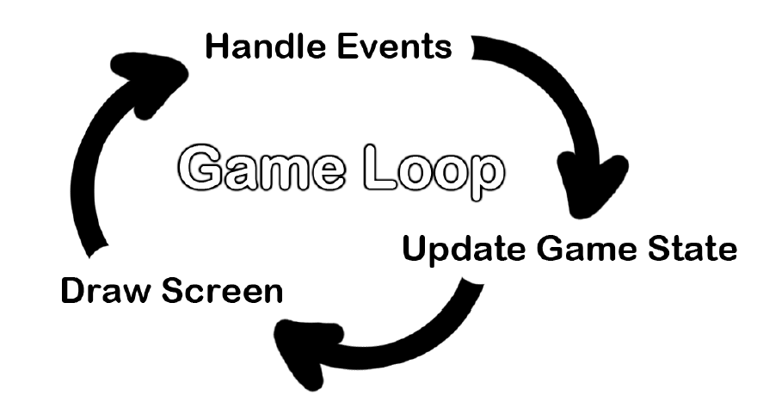
游戏运行逻辑
整体来看，游戏的主循环是按下图这样来运行的，重复获取事件（比如鼠标点击、键盘方向键），根据事件更新游戏的状态，然后将此次循环最新的状态画到窗口上。

Slide 10
完整程序
import sys import pygame from pygame.locals import * pygame.init()
screen_size = width, height = 480, 700 screen = pygame.display.set_mode(screen_size) pygame.display.set_caption("myFirstGame") while True: for event in pygame.event.get(): if event.type == QUIT: pygame.quit() sys.exit() pygame.display.flip()
尝试运行一下

Slide 11
运行结果
程序运行结果如图所示：
我们发现背景是黑色的，不太好看，该怎样修改一下背景的颜色呢？

Slide 12
修改背景颜色
import sys import pygame from pygame.locals import * pygame.init() screen_size = width, height = 480, 700 screen = pygame.display.set_mode(screen_size) pygame.display.set_caption(“myFirstGame”)
bg = (0, 255, 0) #定义纯色背景的颜色RGB数值（这里是绿色） while True: for event in pygame.event.get(): if event.type == QUIT: pygame.quit() sys.exit() #调用fill()函数，使用纯色填充surface对象 screen.fill(bg) pygame.display.flip()

Slide 13
加载一张图片
import sys import pygame from pygame.locals import * pygame.init() screen_size = width, height = 480, 700 screen = pygame.display.set_mode(screen_size) pygame.display.set_caption(“myFirstGame”) bg = (0, 255, 0) #调用image子模块的load函数，返回一个 surface对象，起名字为heroPlane. heroPlane = pygame.image.load(“me1.png”) #获取图像所在的矩形区域rect对象（图像左上角的坐标，图像大小width*height），总是以（0,0）为起点。 position = heroPlane.get_rect() while True: for event in pygame.event.get(): if event.type == QUIT: pygame.quit() sys.exit() screen.fill(bg) #调用blit()函数，将一个图像（heroPlane）绘制到另一个图像上面(screen)，位置为position screen.blit(heroPlane, position) pygame.display.flip()
rect是用来存储矩形坐标的pygame对象，相当于一个优盘。

Slide 14
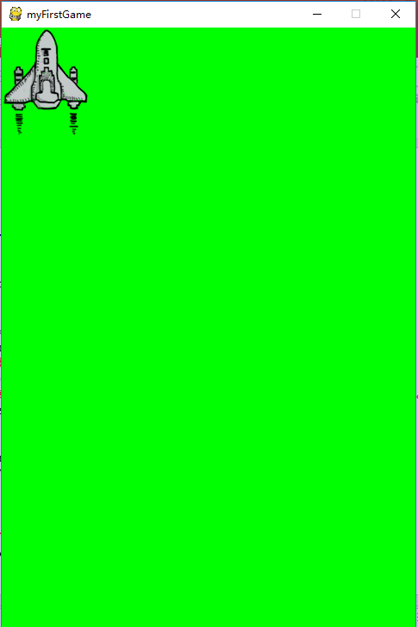
运行结果
结果如图所示，在游戏窗口的左上角绘制出来一个小飞机的图像。
那么，怎样让小飞机移动呢？

Slide 15
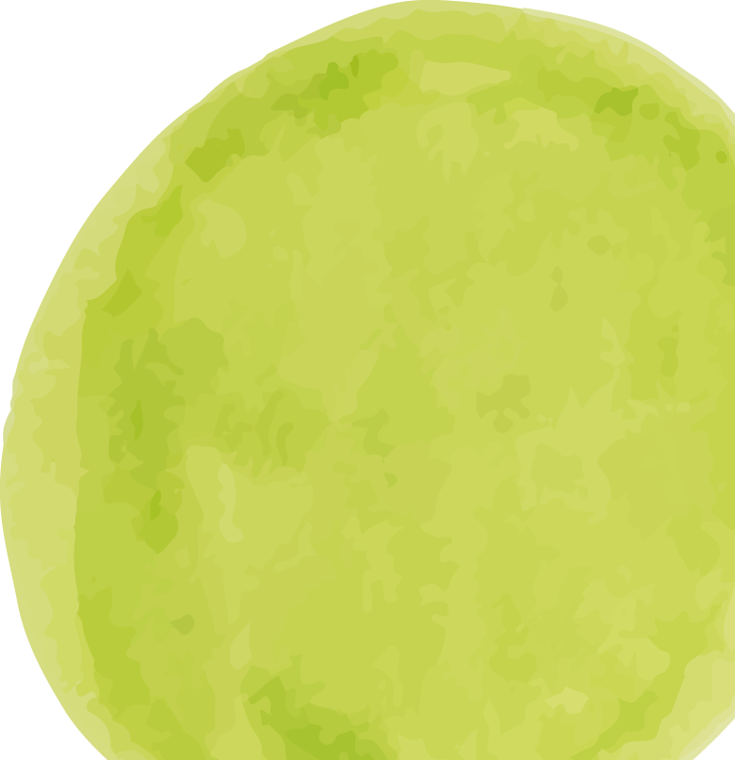
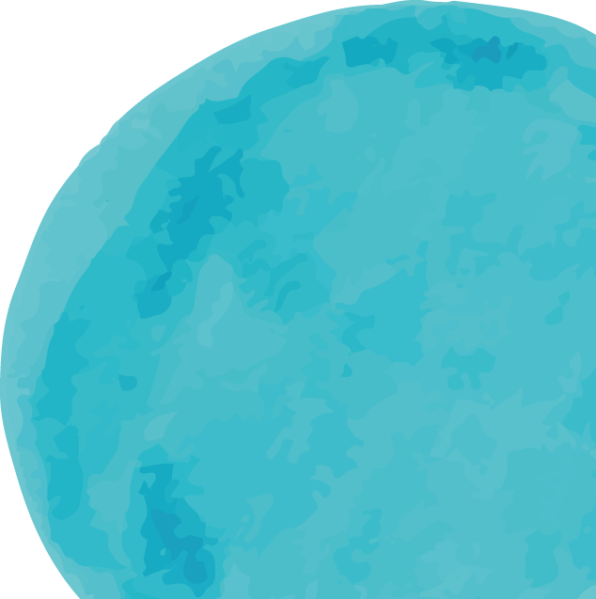
Rect对象
首先，我们先查看一下position（rect对象）的值，使用print()函数，将其打印出来。
print(position)
结果如下： <rect(0, 0, 102, 126)>
因此，想要移动图像，只需要修改position中坐标点的值即可，也就是让图像在不同的坐标点显示。
图像的大小width*height。
图像左上角的坐标点。

Slide 16
move()
下面，我们可以调用rect对象的move()方法来移动图像，现在我们的rect对象的名字是position哦。
……[省略多行代码] …… speed = [1, 1] #图像移动的速度，即每次移动图像的坐标在x和y方向均增加1个像素点 while True: for event in pygame.event.get(): if event.type == QUIT: pygame.quit() sys.exit() #调用move()函数移动图像，返回值仍为rect对象，并再次赋值给position position = position.move(speed) screen.fill(bg) #使用更新后的position绘制对象 screen.blit(heroPlane, position) pygame.display.flip()

Slide 17
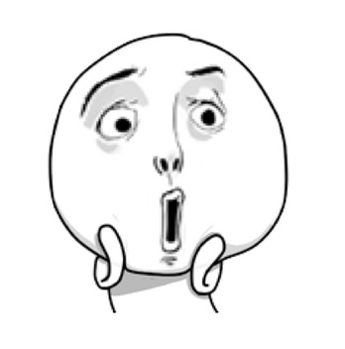
小飞机飞走了？
为什么小飞机飞走了？（飞出窗口了…）肿么办？

